Slide 1
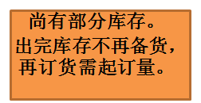

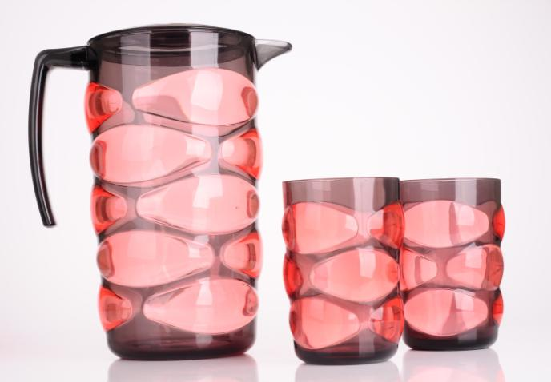
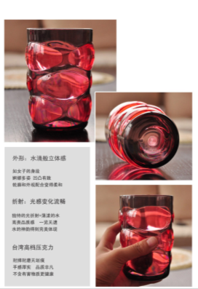
市场参考价： 408.00
批发价：206.00
水立方1壶2杯组合-酒红
TA210302032ZZ
容量：壶：1750ML 杯：300ML
材质：亚克力
装箱明细：8pcs/箱
精心制造，典雅风范

